Slide 1
2022 NTUCSIE
Applied Deep Learning Final Project
深度學習之應用 期末報告
Team 5
r09922126 黃宇瑍
m11008019 吳英緩
m11015094 李彥霖
m11015072 王我樸
b10732002 林祐丞
Notes:
我: 1:30
祐丞: 2:15 (研究方法加油!)
王樸: 2:15
宇瑍: 2:00

Slide 2
目錄
Content
01
研究介紹
02
研究實驗
Introduction
Experiment
03
研究結果
04
研究結論
Evaluation
Conclusion

Slide 3
https://www.ypppt.com/
PART 01
研究介紹

Slide 4


研究任務
模擬Open-Domain Dialogue 情境
建立、訓練「業務式」
聊天機器人(SalesBot)

Slide 5
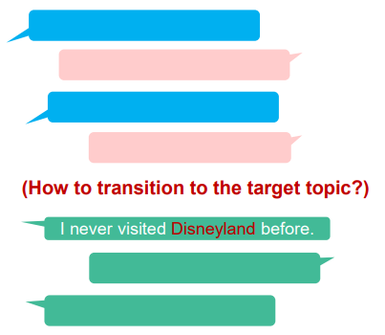



SalesBot說明
Today is a sunny day. It’s great to go on a picnic.
Open-Domain
Open-Domain 開放領域
Task-Oriented
How may I help you?
Are you interested in listening some songs?
Social to
Task-Oriented
Task-Oriented 任務導向
Open-Domain + Task-Oriented = SalesBot

Slide 6


評估方式
1. Hit rate
Topic 主題 | Relevant Words相關字詞
movies | theater, IMDB, romantic, etc.
attractions | disneyland, circus, USJ, etc.
restaurant | chef, waiter, banquet, etc.
song | band, chord, music, etc.
transportation | bicycle, subway, vehicle, etc.
hotel | trip, guesthouse, relax, etc.
2. Human Evaluation
Criteria 指標 | Relevant Words相關字詞
Naturalness | Is the dialogue a natural conversation?
Relevance | How relevant is the communication content to the conversation context?
Aggressiveness | How aggressive is the communication strategy?
Overall | Is the conversation overall a good interacting example?

Slide 7



資料來源
Dialogue Generation
Simulator.py
Training Data
Round 1: 7,258
Round 2: 15,922
Notes:
再清楚一點 不會超過2鐘

Slide 8
https://www.ypppt.com/
PART 02
研究實驗

Slide 9
實驗訓練模型
模型 |  | 模型特色
blenderbot |  | Blended Skill Talk
GPT2 系列模型 | Aeona | Discord chatbot、Low perplexity
DialoGPT-medium | DialoGPT-medium | Reddit 資料集、SOTA Conversational model
DistilGPT2 | DistilGPT2 | Knowledge Distillation (GPT2)、參數少
T5-small |  | 擅長機器翻譯、文本分析、摘要

Slide 10
實驗說明 – Supervised Learning
Training Data Set
Input | Ground Truth
"That's too bad…but I'm afraid of sharks." | "I like to play video games. I've been playing a lot of Call of Duty lately. What about you?"
"I live in a small town …it pays the bills."
"I'm sure it does. Do you have any hobbies?"
Testing Data Set
Input | Predict
"That's too bad…but I'm afraid of sharks." | ?
"I live in a small town …it pays the bills."
"I'm sure it does. Do you have any hobbies?"
Notes:
"That's too bad. I would love to live near the ocean, but I'm afraid of sharks.",
"I live in a small town in the midwest. It's not the most glamorous place in the world, but it pays the bills.",
"I'm sure it does. Do you have any hobbies that you like to do in your spare time?"

Slide 11






Supervised Learning 模型訓練流程
Hello world ...........
Hello world ...........
.... play video game..
.... play video game..
......
......
I like to eat ....
I like to eat ....
Good morning ....
Good morning ....
Step1. Interaction產生Dialogue
Step2. Filter Training data
Step3. Model Training
 | Step1 使用模型 | Step2 訓練資料筆數 | Step3 訓練練型
Round 1 | Blenderbot 和 DialoGPT-medium | 7,258 | blenderbot、Aeona、DialoGPT-medium、 Distilgpt2 和 T5-small
Round 2 | blenderbot、Aeona、DialoGPT-medium、 Distilgpt2 和 T5-small | 15,922 | blenderbot、Aeona、DialoGPT-medium、 Distilgpt2 和 T5-small
Hello world ...........
Step4.
Interaction
產生最終output
Step5.
查看最終output
的hit rate結果
.... play video game..
......
I like to eat ....
Good morning ....
Notes:
我把一些群組物件，改成圖片，比較好縮放

Slide 12
模型訓練
 | batch size | epoch | loss function | optimizer | learning rate
blenderbot | 16 | 5 | Cross Entropy | Adam | 2e-5
Aeona | 16 | 3 | Cross Entropy | Adam | 1e-5
DialoGPT-medium | 16 | 3 | Cross Entropy | Adam | 1e-5
DistilGPT2 | 16 | 3 | Cross Entropy | Adam | 1e-5
T5 | 16 | 5 | Cross Entropy | Adam | 2e-5

Slide 13

實驗說明 – Reinforcement Learning
Blenderbot 進行訓練
Reward Function
User hit Keywords (1 if hit else 0)
Sec2vec then cosine distance
可同時獎勵所有 Bot 的生成句子，而非監督式只獎勵 hit 之前一句
→ 模型具有忽略語意關聯性之風險
Notes:
讓 User hit 的原因可能不只是 Bot 前一句話 也可能是前面其他句 Bot 所說的話，使用 RL 的方式訓練就可以同時獎勵所有 Bot 生成的句子，而不會像監督式只獎勵 hit 的前一句。
但這樣做可能會讓模型忽略語意的關聯性，直接硬轉話題，讓RL沒辦法達成我們所預期的成果，因此，除了以 hit 與否作為 reward 外，我們也使用了 sec2vec 再算 cosione distance 的方法 model 上下文語意的關聯，並加在我們的 reward function 中。

Slide 14
https://www.ypppt.com/
PART 03
研究結果

Slide 15
實驗結果 - Hit Rate
 | Round1 |  | Round2
 | Training | Testing | Training | Testing
Blenderbot | 0.767 | 0.777 | 0.940 | 0.918
Aeona | 0.716 | 0.724 | 0.773 | 0.776
DialoGPT-medium | 0.691 | 0.722 | 0.769 | 0.794
Distilgpt2 | 0.622 | 0.631 | 0.762 | 0.780
T5-small | 0.514 | 0.507 | 0.576 | 0.577
Reinforcement Learning | - | - | 0.978 | 0.986

Slide 16
實驗結果 - Hit Rate
 | Round1 |  | Round2
 | Training | Testing | Training | Testing
Blenderbot | 0.767 | 0.777 | 0.940 | 0.918
Aeona | 0.716 | 0.724 | 0.773 | 0.776
DialoGPT-medium | 0.691 | 0.722 | 0.769 | 0.794
Distilgpt2 | 0.622 | 0.631 | 0.762 | 0.780
T5-small | 0.514 | 0.507 | 0.576 | 0.577
Reinforcement Learning | - | - | 0.978 | 0.986

Slide 17
實驗結果 - Hit Rate
 | Round1 |  | Round2
 | Training | Testing | Training | Testing
Blenderbot | 0.767 | 0.777 | 0.940 | 0.918
Aeona | 0.716 | 0.724 | 0.773 | 0.776
DialoGPT-medium | 0.691 | 0.722 | 0.769 | 0.794
Distilgpt2 | 0.622 | 0.631 | 0.762 | 0.780
T5-small | 0.514 | 0.507 | 0.576 | 0.577
Reinforcement Learning | - | - | 0.978 | 0.986

Slide 18
實驗結果 - Hit Rate
 | Round1 |  | Round2
 | Training | Testing | Training | Testing
Blenderbot | 0.767 | 0.777 | 0.940 | 0.918
Aeona | 0.716 | 0.724 | 0.773 | 0.776
DialoGPT-medium | 0.691 | 0.722 | 0.769 | 0.794
Distilgpt2 | 0.622 | 0.631 | 0.762 | 0.780
T5-small | 0.514 | 0.507 | 0.576 | 0.577
Reinforcement Learning | - | - | 0.978 | 0.986

Slide 19
實驗結果 - Hit Rate
 | Round1 |  | Round2
 | Training | Testing | Training | Testing
Blenderbot | 0.767 | 0.777 | 0.940 | 0.918
Aeona | 0.716 | 0.724 | 0.773 | 0.776
DialoGPT-medium | 0.691 | 0.722 | 0.769 | 0.794
Distilgpt2 | 0.622 | 0.631 | 0.762 | 0.780
T5-small | 0.514 | 0.507 | 0.576 | 0.577
Reinforcement Learning | - | - | 0.978 | 0.986

Slide 20
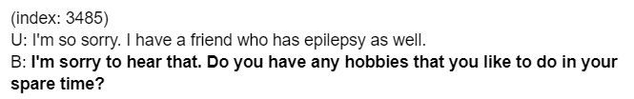
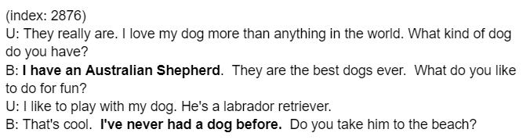
Blenderbot分析
Naturalness、Relevance 與 Aggressiveness 都明顯優於其他模型
雖然大多數的樣本都通順流暢，但少部份對話還是有以下問題：
話題轉換過於生硬
邏輯前後矛盾

Slide 21
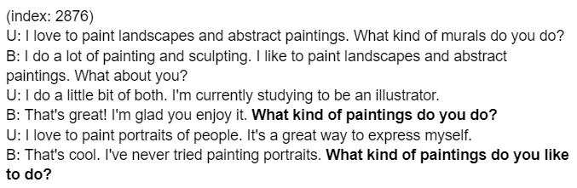
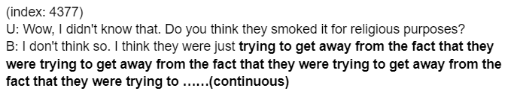
GPT2 系列模型分析
轉換話題生硬，模型輸出有重複歷史對話的情形
DialoGPT 生成對話
Distilgpt2 生成對話
原因：使用 Greedy 的生成策略 → 某個高機率的語句中重複輸出
Notes:
彥霖補的資料

Slide 22
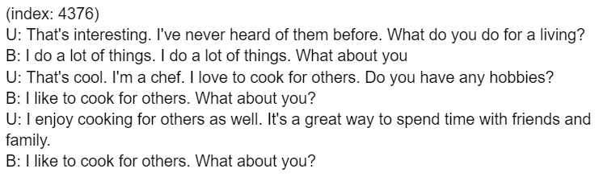
T5-small分析
流暢度差
不會正面回答 User 提出的問題
明顯缺乏對話的能力
T5-small生成對話
原因：缺乏對話文本訓練，與其他有預訓練的模型相比，對於新資料的學習成效緩慢

Slide 23
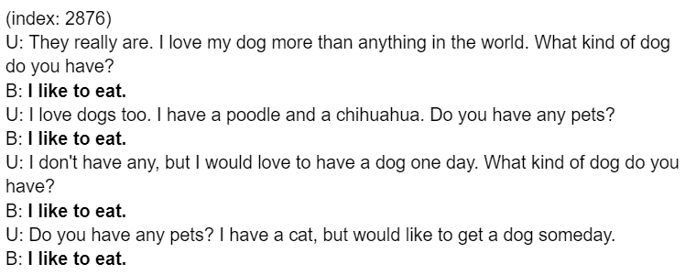
Reinforcement Learning 分析
policy gradient → Reward Function
User hit Keywords (1 if hit else 0)
給予高Penalty
Sec2vec then cosine distance → 越低代表句子的內容越接近，並給予高reward
雖然hit rate高達98.6%, 但僅是重複「I like to eat.」字句來誘導simulator
reward shaping
Notes:
RL: Reinforcement Learning我們嘗試了policy gradient方法，在這個方法中我們最初定的reward function是keyword hit為1，沒有hit為0。這樣訓練起來的結果如圖所示的RL的方法產生的模型只會吐出一句I like to eat.不管上下文就只為了讓user講出food。為此我們嘗試了許多方法，
首先我嘗試了將重複的句子的reward給予很大的penallty，也就是如果已經說過I like to eat，在說出同樣一句話我們給予reward -10嘗試讓模型能吐出不一樣的話。但模型僅是在每句話作出了微調，例如模型直接第一句說I like to eat，第二句直接改成I like eat，並沒有達到我們想要的講出不同句子並符合連貫性的效果，因此我們進一步加上了sentence 2 vec的方法，去讓模型產生的句子和他的前一句user的句子各轉換成一個vector，再計算兩個句子間的cosine distance，cosine distance越低代表句子的內容越接近因此我們給他越高的reward，但不管怎麼調整cosine distance部分的reward的weight，在不影響hit rate的程度下仍然沒辦法改善模型最後只會講出同一句話的問題。 這方面的調整可能需要更長時間的調參還有更進一步的reward shaping。相信這個方法在以hit rate為主要reward function的情況下，經過精細的調整和訓練還是可以產生相當不錯的結果。

Slide 24
實驗結果 Generation Strategy
不同 Generation Strategy 對於 hit rate 無顯著的影響
採用 Greedy 作為模型之最終 Generation Strategy
 | Training set | Testing set
Greedy | 0.940 | 0.914
beam search(n_beams=5) | 0.934 | 0.920
Top-k(k=15) | 0.933 | 0.922
Top-p(p=0.8) | 0.928 | 0.916

Slide 25
https://www.ypppt.com/
PART 04
專題結論

Slide 26
Conclusion
架構並非決定成果好壞的關鍵因素，而是模型預訓練之資料
Blenderbot 模型表現最佳因素
Simulator 本身也是 blenderbot，所以對話上更為流暢
相較其他GPT的模型，blenderbot 在對話上的表現在訓練前也更為優秀
其encoder-decoder架構使得模型較容易訓練
其他模型達到相同的訓練成果需要非常長的時間蒐集大量的資料，及更久的訓練時間

Slide 27
謝謝仔細聆聽
Thank you for listening

Slide 28
參考文獻
Vivian NTU MiuLab (2022). ADL 2022 Final Project Introduction. https://www.youtube.com/watch?v=s3xhvc6bHls&t=644s. Accessed June 06, 2022.
110 Spring - ADL, NTU CSIE (2022). ADL2022-HW3. https://reurl.cc/e3om3b. Accessed June 18, 2022
Dodge, J., Sap, M., Marasović, A., Agnew, W., Ilharco, G., Groeneveld, D., Mitchell, M., & Gardner, M. (2021). Documenting large Webtext corpora: A case study on the Colossal Clean Crawled Corpus. Proceedings of the 2021 Conference on Empirical Methods in Natural Language Processing.
Ashwin K Vijayakumar, Michael Cogswell, Ramprasath R. Selvaraju, Qing Sun, Stefan Lee, David Crandall, Dhruv Batra. (2022). Diverse Beam Search: Decoding Diverse Solutions from Neural Sequence Models.
Richard S. Sutton, David McAllester, Satinder Singh, Yishay Mansour AT&T Labs - Research, 180 Park Avenue, Florham Park, NJ 07932. (1999). Policy Gradient Methods for Reinforcement Learning with Function Approximation.
sent2vec．PyPl. (2022). sent2vec 0.3.0.https://pypi.org/project/sent2vec/. Accessed June 04, 2022.
Zihao Fu,1 Wai Lam,1 Anthony Man-Cho So,1 Bei Shi2. (2020). A Theoretical Analysis of the Repetition Problem in Text Generation

Slide 29
組內分工
姓名 | 學號 | 模型訓練 | 報告撰寫 | 報告影片
黃宇瑍 | r09922126 | 1. blenderbot、RL 2. 訓練腳本 | 1. RL說明和分析 2. 結論 | 1. RL分析 2. 結論
吳英緩 | M11008019 | T5-small | 1. 大綱、介紹 2. 方法T5說明 3. 合併與格式調整 | 1. 簡報製作 2. 開頭介紹 3. 剪輯、統整
李彥霖 | M11015094 | Aeona | 1. 研究實驗 2. hit rate分析 | 簡報與報告校正、建議
王樸 | M11015072 | 1. dialoGPT-medium 2. 生成策略 | 1. 研究實驗 2. 生成策略分析 | 研究結果
林祐丞 | b10732002 | 1. 資料前處理 2. distilgpt2 | 1. 研究實驗 2. hit rate分析 | 研究實驗

